Slide 1
小组实训内容展示
指导老师：许倬华
组长：赵欢
小组成员：冯健、刘亨、桑春新、王骏龙
吴涛、赵欢、郑陆迁、周思文

Slide 2
目 录
CONTENTS
绪论
项目思路与方法
关键技术与实践难点
相关建议与总结
问题评估
相关对策
项目总结
成绩与思考
项目思路
项目方法
项目目标
关键技术
实践难点
项目背景

Slide 3
绪 论
0 1
项目背景
PART ONE

Slide 4

绪 论
项目思路与方法
关键技术与实践难点
相关建议与总结
项目背景
项目背景
股票市场是投资者和投机者双双活跃的地方，是一个国家或地区经济和金融活动的寒暑表，股票市场的不良现象都会导致股灾等各种危害产生。股票市场是实时变化的，为减少股灾对股民的影响，产生预测小范围股价的想法。

Slide 5
项目思路与方法
0 2
项目思路
项目方法
项目目标
PART TWO

Slide 6
绪 论
项目思路与方法
关键技术与实践难点
相关建议与总结
项目思路
用Python做什么
就实训学习的知识来讲，我们可以用Python来开发游戏、爬虫抓取数据、做前端。小组成员统一认为爬虫为Python而生，最终决定使用Python做爬虫。
用爬虫干什么
在收集小组成员广泛的想法后，最终决定使用爬虫获取股票据。
得到数据分析什么
将爬取到的股票数据进行数据分析，建模进行股价预测。

Slide 7
绪 论
项目思路与方法
关键技术与实践难点
相关建议与总结
项目方法
方法一
方法二
分模块开发。小组成员协商后决定将项目分模块合作开发此项目。
阶段化管理。从项目建立之初直到结束或者维护，根据工程项目的特点，将项目管理分为若干小的阶段开发。
方法三
使用Git将项目代码托管，方便小组代码管理，使得小组成员合作更紧密。

Slide 8
绪 论
项目思路与方法
关键技术与实践难点
相关建议与总结
项目目标
目标二
目标一
能够追踪大额交易，给用户提供这方面的信息，保证用户不因信息的不对称而造成财产上的大额度损失。
用户通过输入股票名称或者证券代码能够查询到股票信息，并且用一种更加简洁的方式展现给用户。
目标三
帮助用户预测股票价格，防止大幅度涨跌导致用户大量资金流失，在一定置信区间内，对未来股票进行预测。

Slide 9
关键技术与实践难点
0 3
关键技术
实践难点
PART THREE

Slide 10
绪 论
项目思路与方法
关键技术与实践难点
相关建议与总结
关键技术
Python爬虫
数据分析
Python是一个快速开发、灵活的语言，同时又有完整的丰富库支撑。简洁的语法使得Python天然就是为了爬虫而生，爬虫天然就是择Python而用。
使用Python里面强大的库，包括Numpy、Pandas、Matplotlib等进行对数据的处理和分析，并且制成合适的图像来表现数据的变化。
PyQt
ARIMA预测模型
PyQt是Python语言的GUI编程解决方案之一。 可以用来代替Python内置的Tkinter。PyQt 的设计完全是面向对象的提且供了一个设计良好的窗口构件集合。
ARIMA模型就是指将非平稳时间序列转化为平稳序列，然后将因变量仅对它的滞后值以及随机误差项的现值和滞后值进行回归所建立的模型。目的通过处理时序对股票价格进行预测。

Slide 11
绪 论
项目思路与方法
关键技术与实践难点
相关建议与总结
实践难点
如何爬取所需的股票信息
GUI编程
如何将爬取到的数据动态可视化
对ARIMA模型的正确理解和使用

Slide 12
相关建议与总结
0 4
问题评估
相关对策
项目总结
项目后的思考
PART FOUR

Slide 13

绪 论
项目思路与方法
关键技术与实践难点
相关建议与总结
问题评估
问题一
使用爬虫爬取到的数据是否稳定，信息是否准确，得到的数据处理结果用户是否满意还未进行评测
问题二
ARIMA模型是一种处理时序的方法模型，可以用作股票预测，但效果并非十分显著，因为股票市场预测有一定的时序关系，但又不完全是基于时序关系，还存在着社会关系、公司运营、新闻、政策等因素影响，因此这个模型可以作用于在平稳发展、没有负面新闻的公司。
问题三
ARIMA模型的正确率不能确保，应当使用以往的数据作为训练数据，对该模型进行一个正确率的检测。

Slide 14
绪 论
项目思路与方法
关键技术与实践难点
相关建议与总结
相关对策
数据准确性
提升预测模型准确率
对权威网站的数据进行爬取，保证爬虫爬取到的数据的准确性。
将外部因素考虑到模型内，对不同因素影响股价进行评级，对整个模型进行调整，提升预测模型的准确率。
01
02
03
04
测评预测模型准确率
替换预测模型
将历史数据带入模型对模型正确性进行评测。
更换SVM分类算法，加上R语言及其他技术进行语义分析，对新闻正面和负面的判定，判断大众的反应。

Slide 15
绪 论
项目思路与方法
关键技术与实践难点
相关建议与总结
项目总结
01
03
本次项目使得小组成员更加熟练掌握Python语法、解析网页能力、Python爬虫技术。认识到爬虫重点在于分析网页找到所需内容。
对ARIMA时序算法有了基础认识和理解，并能够对该模型进行简单优化。如果有更多时间和能力，选择SVM算法得到的结果会更加理想，将新闻、政策、公司运营等状况考虑在模型之内。
PyQt使得制作一个用户友好型GUI变得更加简便。
开发前设计是非常有必要的，团队至少有一个是做美工的。
02
04

Slide 16
绪 论
项目思路与方法
关键技术与实践难点
相关建议与总结
项目后的思考
一些思考
股票预测应该是不存在的，没有哪位在这个市场中是长胜将军，就连现在被称为股神巴菲特都有过失误的时候。因此股票价格预测最多只适应于某一阶段，并且很容易受外界波动，模型可能只能解决一些特定的问题，因此这个股票预测模型的准确性还是有待检验。

Slide 17


致 谢
THANK YOU
我们要诚挚的感谢学院老师和达内老师及工作人员为我们这次实习默默付出了许多的努力，一起合作使得这次的校内实习愉快结束，让学生们获得一次宝贵的实习经验，在未来的人生中一定还会想起第一次实习学习的场景，而这一切都是学院和达内方面双方给学生们带来的，我们由衷的表示感谢。

Slide 18
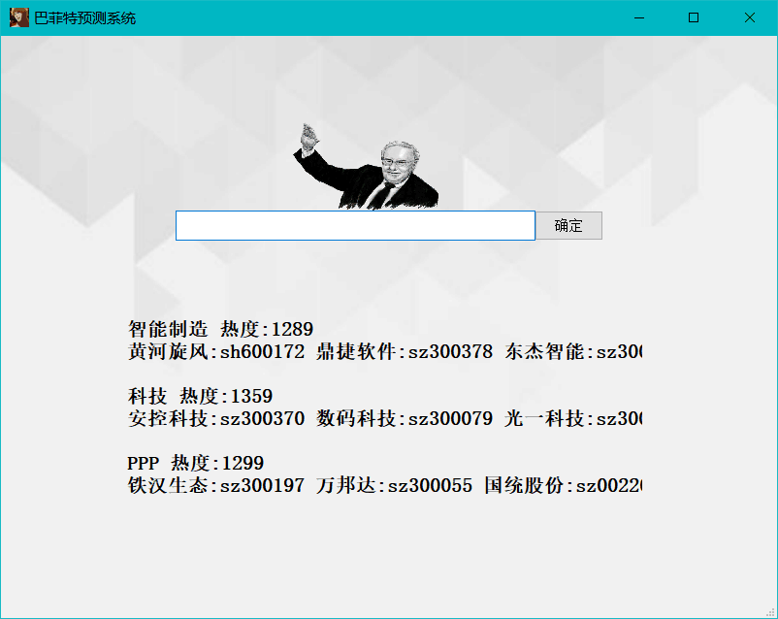
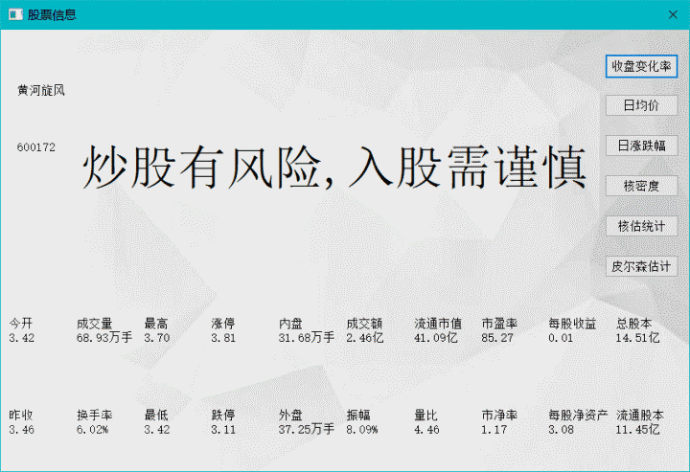
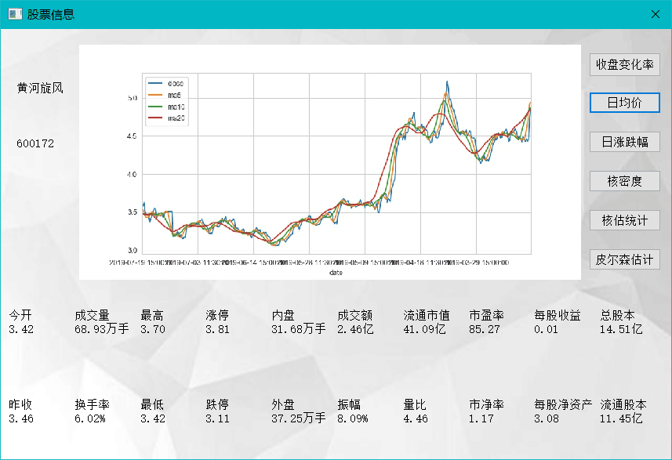
产品成品界面：

Slide 19
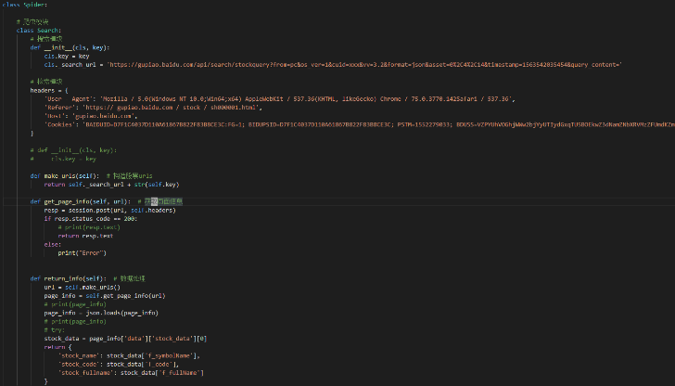
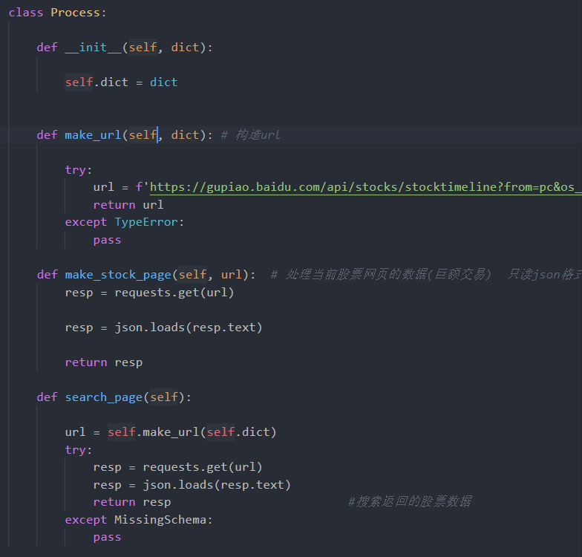
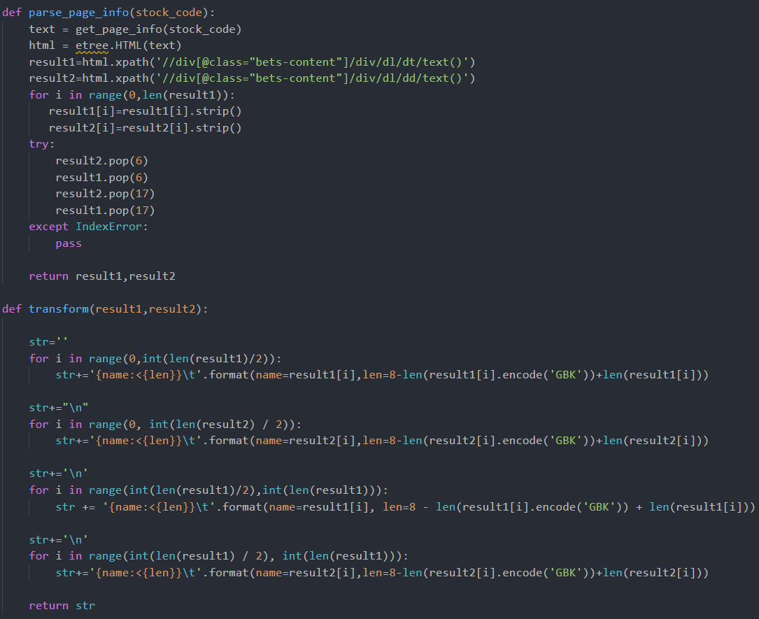
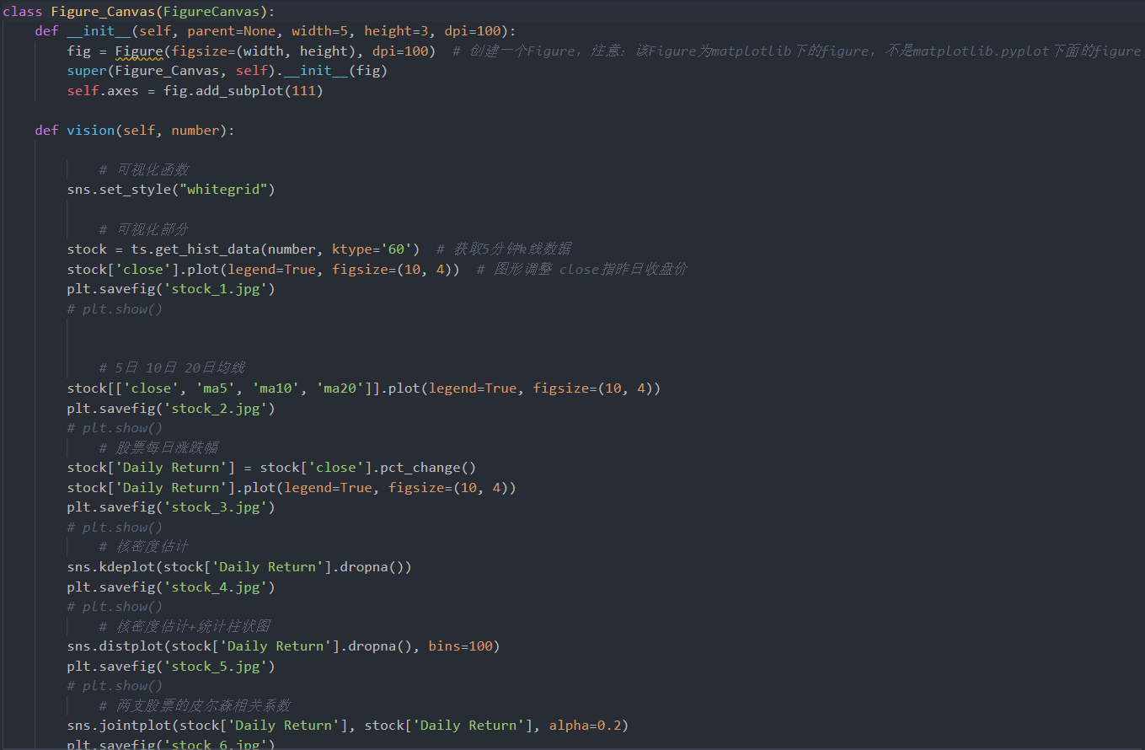
内部代码：

Slide 20
成员分工：
桑春新 股票信息界面设计
赵欢 全局参与
冯健 爬虫搜索模块
周思文 数据可视化，演讲
刘亨 主界面设计
郑陆迁 数据可视化，PPT制作
吴涛 爬虫信息处理模块
王骏龙 热点信息爬取

Slide 21
敬请各位老师批评指正
THANK YOU FOR WATCHING

